Slide 1

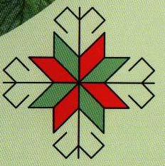
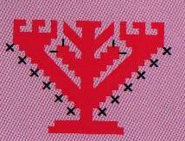
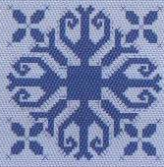
Марийская вышивка
Подготовила : учитель ИКН и марийского (государственного) языка
МОУ «Лицей г.Козьмодемьянска»
Ведрукова Роза Аркадьевна

Slide 2
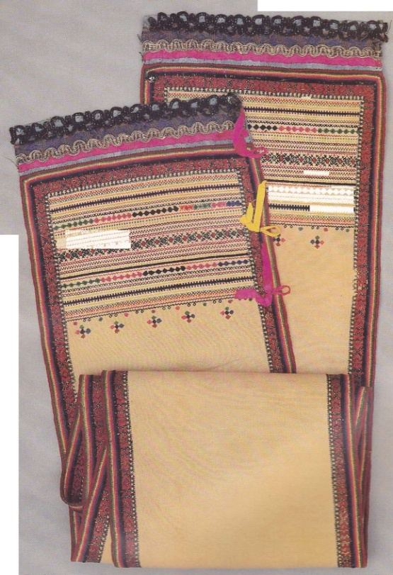
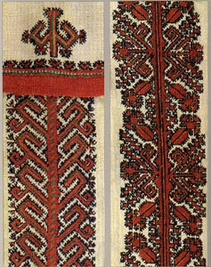
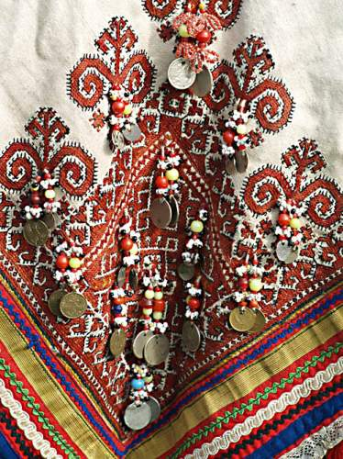
Вышивка – это искусство
Все вещи в старину делали вручную, материалом для вышивания до начала ХХ столетия был домотканый холст. Вышивали шерстяными и шёлковыми нитками без нанесения рисунка на ткань, часто с изнаночной стороны, по счёту нитей холста.

Slide 3
Таблица «Что я узнал(а) о марийской вышивке»
Вопросы | Ответы
1.Что такое «ОРНАМЕНТ» ?
2.Какие мотивы (типы) орнаментов есть в марийской вышивке?
3.Какие цвета являются традиционными в вышивке мари?
4.В какой книге можно узнать о марийской вышивке, кто автор книги?
5. Кто написал стихи «Рождение марийской вышивки»?

Slide 4



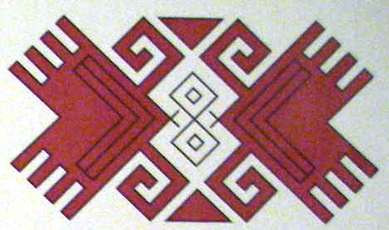
Со временем отдельные фигуры видоизменялись, сочетались с другими формами, создавая узоры-рисунки. Так возник ОРНАМЕНТ – последовательное повторение рисунков.

Slide 5
Марийский орнамент

Slide 6
Марийский орнамент

Slide 7
Марийский орнамент «розетка»

Slide 8
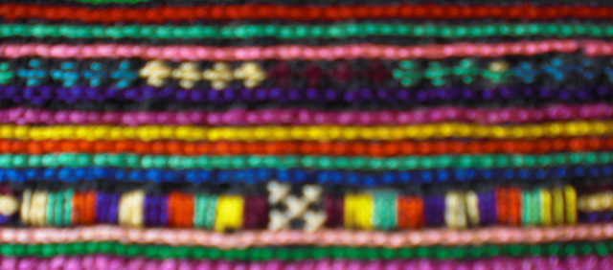
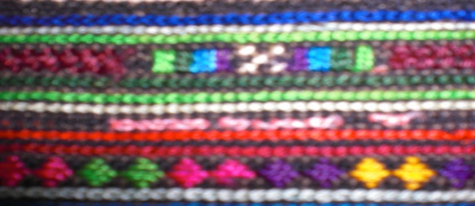
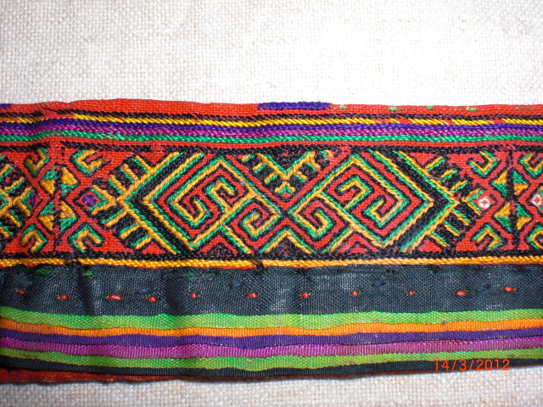
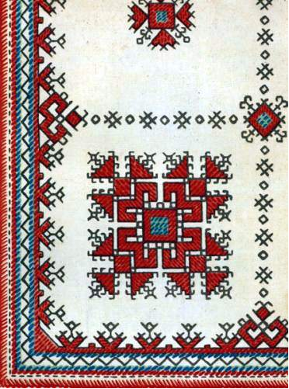
Традиционные цвета в вышивке мари
Марийцы при подборе красок учитывали смысловое значение цветов:
Красный – цвет огня, солнца
Чёрный – цвет земли;
Зелёный – цвет травы, растительности, связан с символом плодородия;
Жёлтый – обозначает разум, символ печали;
Белый – означает чистоту помыслов («ош марий» - «белые марийцы»).
В старых образцах больше тёмных тонов. Вышивальщицы
использовали тёмно-красные, коричневые, тёмно-синие нитки.

Slide 9
По своим мотивам орнамент может быть:
геометрический, состоящий из различных геометрических элементов;
растительный, составленный из стилизованных цветов, листьев, веток…
зооморфный, в котором стилизованы образы зверей, птиц и насекомых;
антропоморфный, с изображением человеческих фигур и полуфигур.

Slide 10
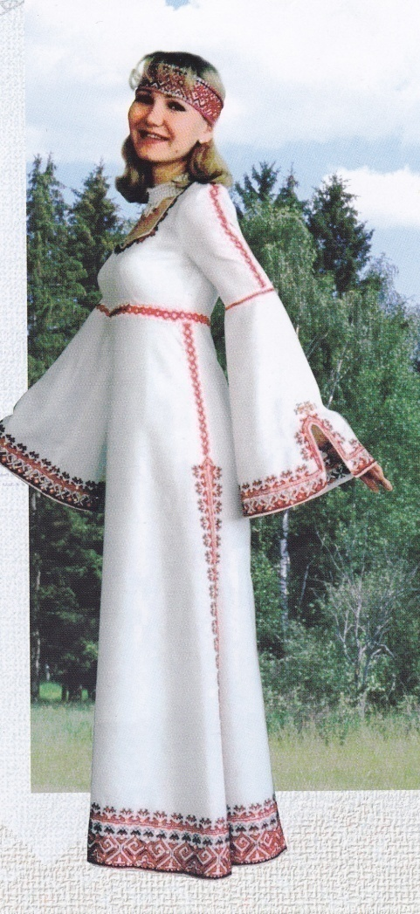
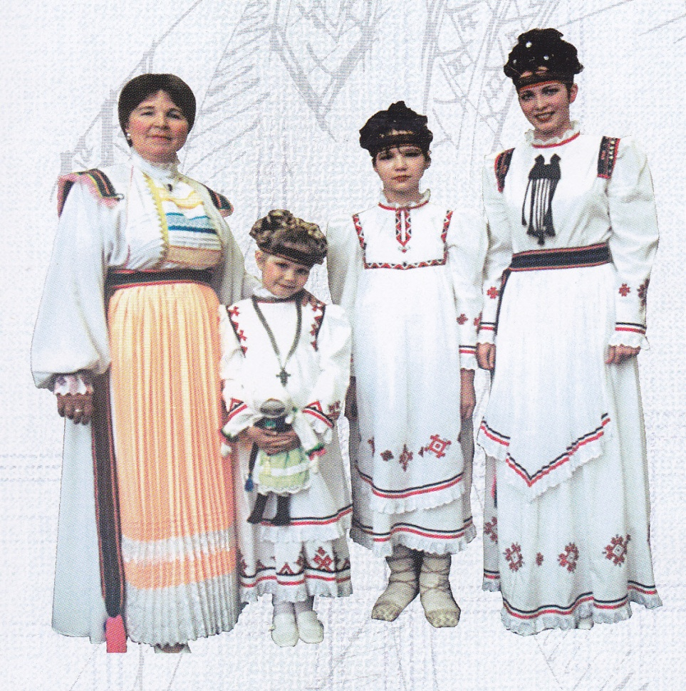
Стилизованные современные марийские наряды

Slide 11
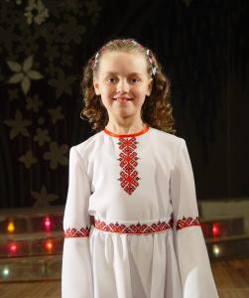
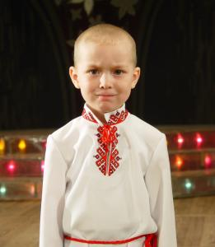
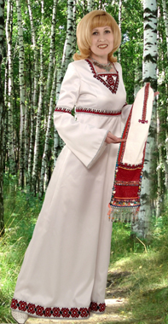
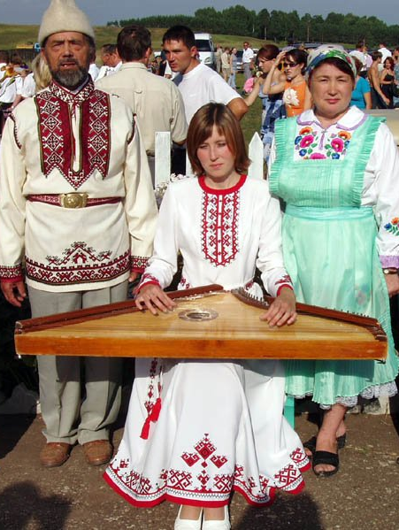
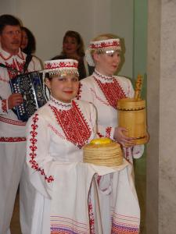
Марийская вышивка на одежде

Slide 12
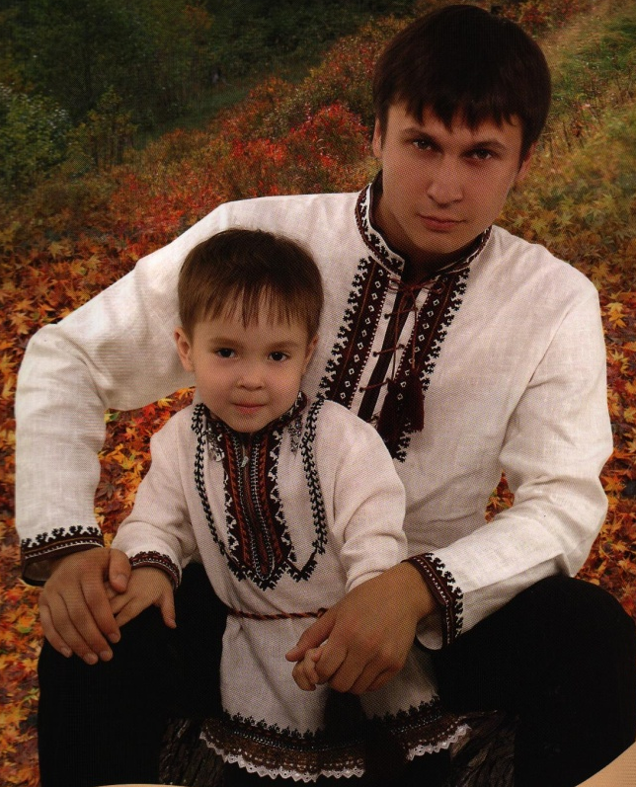
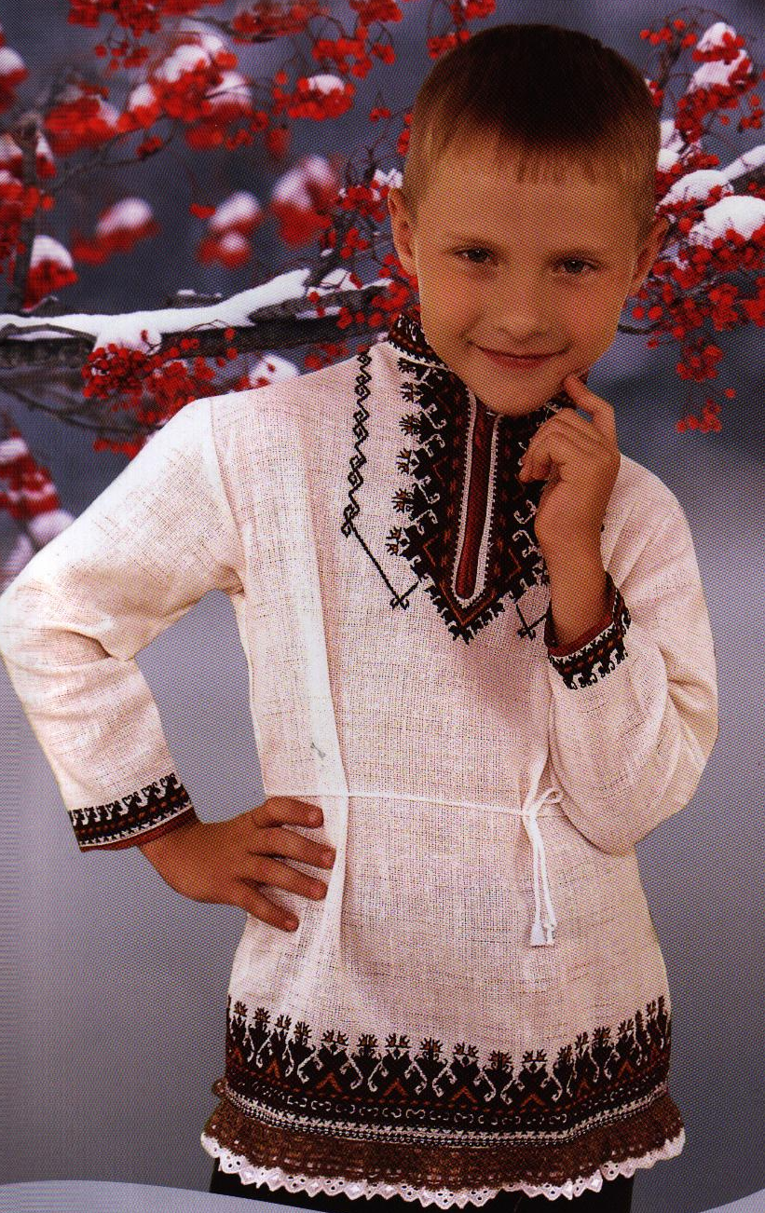
Марийская вышивка на рубашке

Slide 13
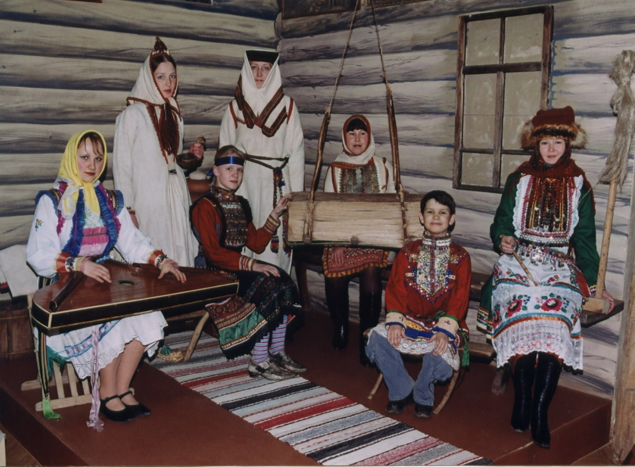
Горные, луговые и восточные мари в национальной одежде

Slide 14
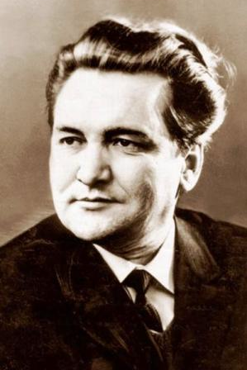

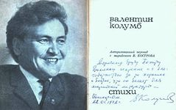

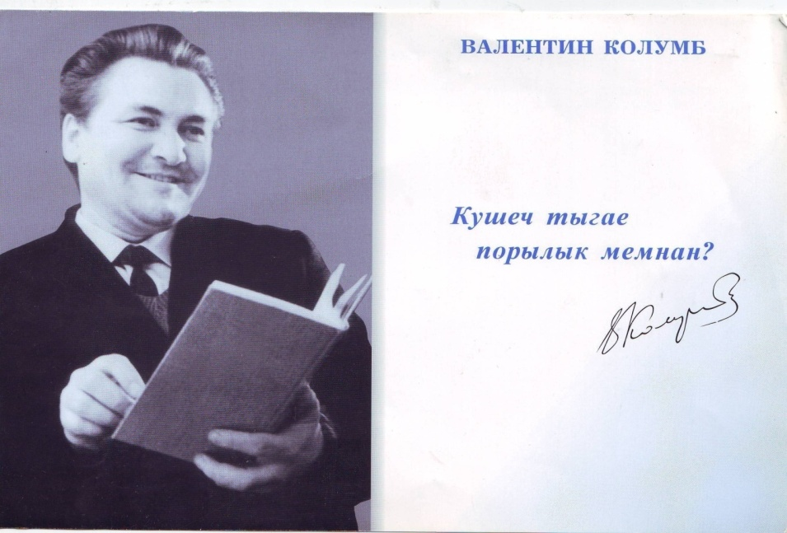
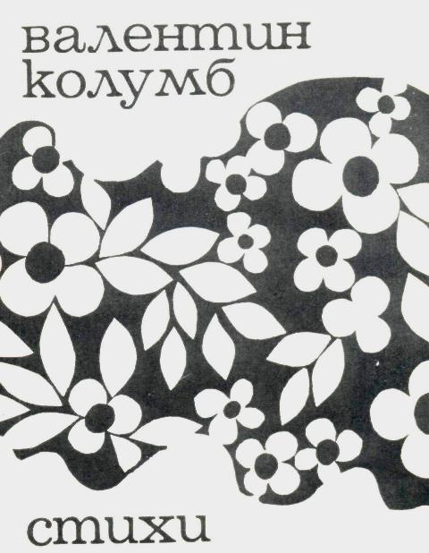
Валентин Христофорович Колумб (03.05.1935 – 08.12.1974)

Slide 15
О женщины марийские!
Как славно
Расшито вами жизни полотно.
Писать мы научились
Так недавно,
А вышивать умели
Так давно.
В. Колумб

Slide 16
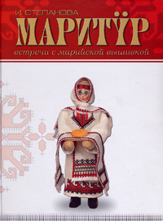
Где можно узнать о марийской вышивке?
Автор книги: И. Степанова

Slide 17
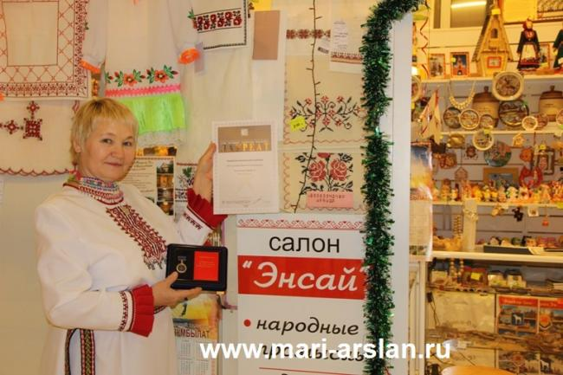
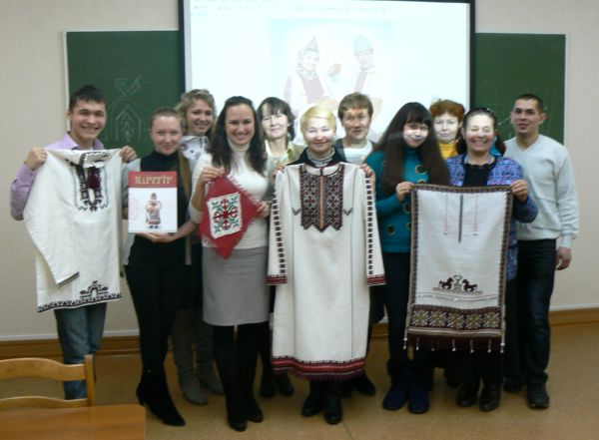
Авторе книги «Марийтур – встреча с марийской вышивкой»

Slide 18
Ираида Александровна Степанова -мастер марийской вышивки
В 2014 году работы по марийской национальной вышивке, представленные мастерами ручной и машинной вышивки Ираидой Степановой и её сына Александром Степановым, вошли в 100 лучших товаров России. Она занимается вышивкой с 1998 года. И.А.Степанова демонстрировала свои работы на выставках в различных городах России и за рубежом. В основном, у неё представлены такие работы, как костюмы народа мари, головные уборы и различные обереги…

Slide 19
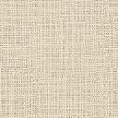

Построение орнамента
Повторение
Чередование
Принцип выполнения работы – от общего к деталям

Slide 20
Ответы на вопросы
1.Что такое «ОРНАМЕНТ» ? (Орнамент –последовательное повторение рисунков)
2.Какие мотивы (типы) орнаментов есть в марийской вышивке?( Геометрический; растительный; зооморфный; антропоморфный).
3.Какие цвета являются традиционными в вышивке мари?
( Красный, зелёный, чёрный, жёлтый, коричневый, синий, в старину тёмно-красный, тёмно-синий)
4.В какой книге можно узнать о марийской вышивке, кто автор книги? ( «Марийтур – встреча с марийской вышивкой» автор И.А.Степанова)
5. Кто написал стихи «Рождение марийской вышивки»?
( Валентин Колумб )

